Slide 1

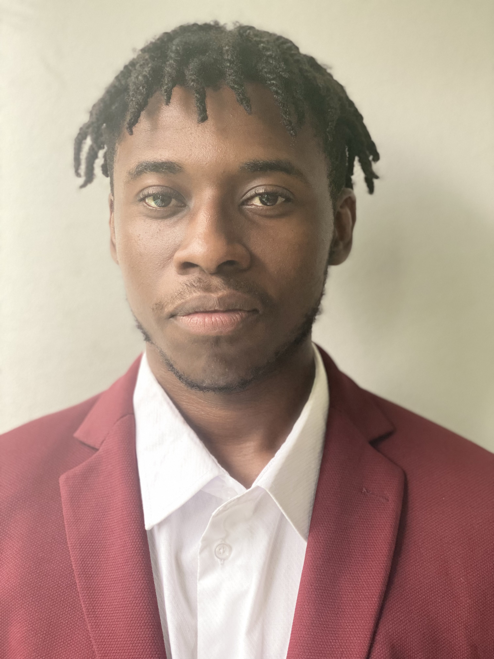
TIMITE VASSINDOU
Etudiant en licence 3 de développement multimédia

Slide 2


Principe du projet
PRESENTATION
BIGSCREEN, est une entreprise spécialisée dans le domaine de la réalité virtuelle, Désireuse d’améliorer la qualité de ses services, bigscreen nous dans le but de mettre en place un sondage en ligne pour récolter des données venant de leurs utilisateurs,
PROMESSE
La promesse de notre projet "Bigscreen" est de permettre à l'entreprise Bigscreen de collecter des informations précieuses de la part de ses utilisateurs via un sondage en ligne. Grâce à ce sondage, Bigscreen pourra mieux comprendre les préférences et les besoins de ses utilisateurs, afin d'améliorer leur application VR et d'offrir une expérience immersive toujours plus satisfaisante.
ADRESSE GITHUB

Slide 3








Stack technique
Outils utilisés coté front-end
Langages utilisés
Librairies utilisés
Outils utilisés coté back-end
Langages utilisés
Framework utilisé

Slide 4
Objectifs de l’investissement
Jalon 1
Planification
Investissement initial
Jalon 2
Deuxième investissement
Renvoie
Communication

Slide 5

Merci
someone@example.com

